Slide 1

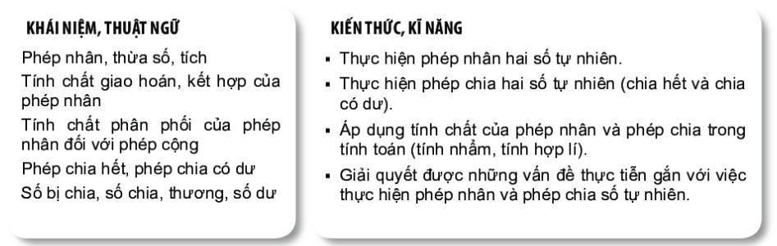
Tiết 5+6 - §4. PHÉP NHÂN VÀ PHÉP CHIA SỐ TỰ NHIÊN
GV thực hiện:

Slide 2

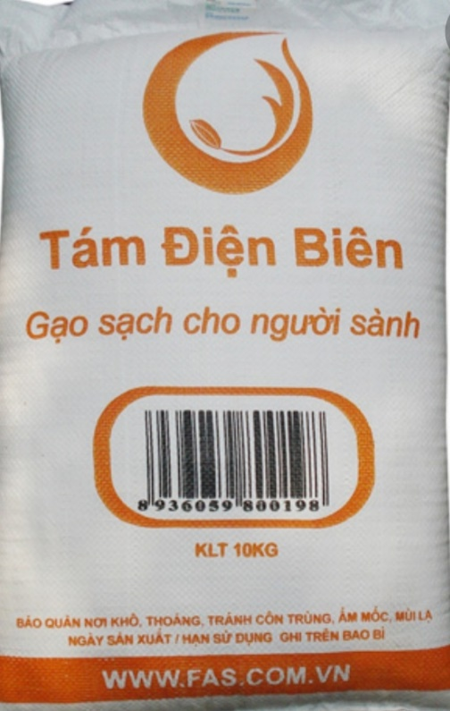
ĐẶT VẤN ĐỀ
Bài toán:
Mẹ em mua một túi 10kg gạo ngon loại 20 nghìn đồng một kilôgam. Hỏi mẹ em phải đưa cho cô bán hang bao nhiêu tờ 50 nghìn đồng để trả tiền gạo?

Slide 3


§5. PHÉP NHÂN VÀ PHÉP CHIA CÁC SỐ TỰ NHIÊN (Tiết 1)
I. Phép nhân số tự nhiên
a x b = c
Phép nhân hai số tự nhiên a và b cho ta một số tự nhiên gọi là tích của a và b, kí hiệu là a x b hoặc a . b
Thừa số
Thừa số
Tích
b số hạng
Chú ý
Trong một tích mà các thừa số đều bằng chữ hoặc chỉ có một thừa số bằng số, ta có thể không viết dấu nhân giữa các thừa số.
Ví dụ: a.b = ab ; 4.x.y = 4xy

Slide 4
§5. PHÉP NHÂN VÀ PHÉP CHIA CÁC SỐ TỰ NHIÊN (Tiết 1)
I. Phép nhân số tự nhiên
Ví dụ 1: Đặt tính để tính tích 175 x 312
a x b = c
Thừa số
Thừa số
Tích
175
x
1. Nhân hai số có nhiều chữ số
312
350
175 x 2 = 350
175
175 x 1 = 175
525
175 x 3 = 525
54600
Vậy 175 x 312 = 54 600

Slide 5
§5. PHÉP NHÂN VÀ PHÉP CHIA CÁC SỐ TỰ NHIÊN (Tiết 1)
I. Phép nhân số tự nhiên
a x b = c
Luyện tập 1: Tính
a) 834 . 57 b) 603 . 295
Thừa số
Thừa số
Tích
1. Nhân hai số có nhiều chữ số
Vận dụng 1: Giá tiền in một trang giấy khổ A4 là 350 đồng. Hỏi bác Thiệp phải trả bao nhiêu tiền nếu in một tập tài liệu khổ A4 dày 250 trang.
Giải
Bác Thiệp phải trả số tiền là:
250 . 350 = 87 500 (đồng)

Slide 6

§5. PHÉP NHÂN VÀ PHÉP CHIA CÁC SỐ TỰ NHIÊN (Tiết 1)
Phiếu học tập số 1:
Câu 1: Cho a = 12 và b = 5.
a) Tính a . b và b . a.
b) So sánh các kết quả nhận được ở câu a).
Câu 2: Tìm số tự nhiên c sao cho:
(3 . 2) . 5 = 3 . (2 . c)
Câu 3: Tính và so sánh:
3 . (2 + 5) và 3 . 2 + 3 . 5
Trả lời:
Câu 1:
a) a . b = 60, b . a = 60.
b) a . b = b . a.
Câu 2:
(3 . 2) . 5 = 3 . (2 . 5)
Vậy c = 5
Câu 3:
Ta có: 3 . (2 + 5) = 21; 3 . 2 + 3 . 5 = 21
Vậy: 3 . (2 + 5) = 3 . 2 + 3 . 5
? Phép nhân số tự nhiên có các tính chất gì?

Slide 7
§5. PHÉP NHÂN VÀ PHÉP CHIA CÁC SỐ TỰ NHIÊN (Tiết 1)
I. Phép nhân số tự nhiên
a x b = c
Chú ý
Thừa số
Thừa số
Tích
- a . 1 = 1 . a = a
1. Nhân hai số có nhiều chữ số
a . 0 = 0 . a = 0
2. Tính chất của phép nhân
Tích (a . b) . c hay a . (b . c) gọi là tích của ba số a, b, c và viết gọn là abc
- Phép nhân số tự nhiên có các tính chất:
+ Giao hoán: a . b = b . a
+ Kết hợp: (a . b) . c = a . (b . c)
+ Phân phối của phép nhân đối với phép cộng: a(b + c) = ab + ac

Slide 8
§5. PHÉP NHÂN VÀ PHÉP CHIA CÁC SỐ TỰ NHIÊN (Tiết 1)
I. Phép nhân số tự nhiên
Ví dụ 2: Tính nhẩm: 24 . 25
a x b = c
Giải:
24 . 25 = ( 6 . 4) . 25 = 6. ( 4. 25) = 6 × 100 = 600
Thừa số
Thừa số
Tích
1. Nhân hai số có nhiều chữ số
Luyện tập 2: Tính nhẩm: 25 . 8 001 . 8
2. Tính chất của phép nhân
- Phép nhân số tự nhiên có các tính chất:
+ Giao hoán: a . b = b . a
+ Kết hợp: (a . b) . c = a . (b . c)
+ Phân phối của phép nhân đối với phép cộng: a(b + c) = ab + ac
Giải
125 . 8 001 . 8 = ( 125 . 8) . 8 001
= 1000 . 8 001
= 8 001 000

Slide 9
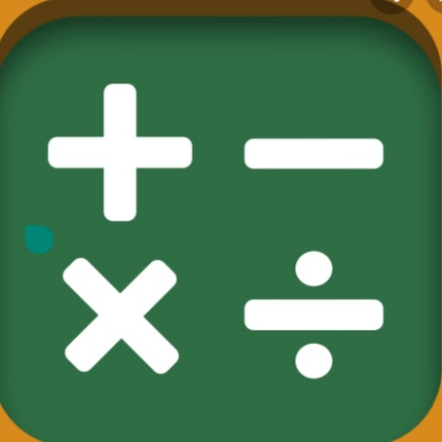

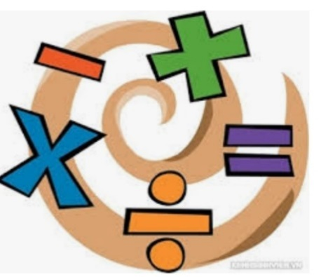

TRÒ CHƠI VƯỢT CHƯỚNG NGẠI VẬT
GO

Slide 10
§5. PHÉP NHÂN VÀ PHÉP CHIA CÁC SỐ TỰ NHIÊN (Tiết 1)
I. Phép nhân số tự nhiên
a x b = c
Vận dụng 2: Một trường học lên kế hoạch thay tất cả các bóng đèn sợi đốt bình thường bằng bóng đèn LED cho 32 phòng học, mỗi phòng 8 bóng. Nếu mỗi bóng đèn LED có giá 96 000 đồng thì nhà trường phải trả bao nhiêu tiền mua số bóng đèn LED để thay đủ cho tất cả các phòng học?
Thừa số
Thừa số
Tích
1. Nhân hai số có nhiều chữ số
2. Tính chất của phép nhân
- Phép nhân số tự nhiên có các tính chất:
+ Giao hoán: a . b = b . a
+ Kết hợp: (a . b) . c = a . (b . c)
+ Phân phối của phép nhân đối với phép cộng: a(b + c) = ab + ac
Giải
Nhà trường cần dùng tất cả số bóng đèn LED là:
32 × 8 = 256 (bóng)
Nhà trường phải trả số tiền mua bóng đèn LED là:
256 × 96 000 = 24 576 000 (nghìn đồng)
Đáp số: 24 576 000 đồng.

Slide 11
§5. PHÉP NHÂN VÀ PHÉP CHIA CÁC SỐ TỰ NHIÊN (Tiết 2)
II. Phép chia hết và phép chia có dư
Phiếu học tập số 2:
Câu 1: Thực hiện các phép chia
a) 196 : 7 b) 215 : 18
Câu 2: Trong hai phép chia trên, hãy chỉ ra phép chia hết và phép chia có dư. Trong mỗi trường hợp, hãy cho biết số bị chia, số chia, thương và số dư (nếu có)
1. Chia hai số tự nhiên:
a = b. q + r (0 ≤ r < b)
+Nếu r = 0 thì ta có phép chia hết a : b = q
+ Nếu r ≠ 0 thì ta có phép chia có dư
a : b = q ( dư r)
Giải
Câu 1:
7
28
56
56
0
18
11
35
18
17
? Em có nhận xét gì về số dư và số chia trong phép chia có dư?
Vậy 196 : 7 = 28
Vậy 215 : 18 = 11 (dư 17)
Câu 2: Có 196 : 7 là phép chia hết
215 : 18 là phép chia có dư

Slide 12
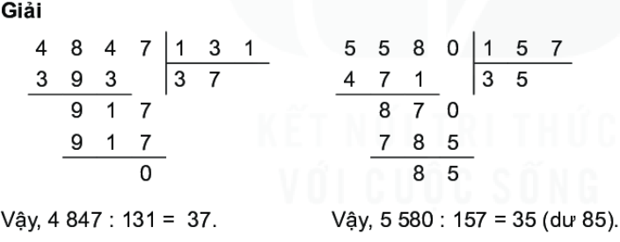
§5. PHÉP NHÂN VÀ PHÉP CHIA CÁC SỐ TỰ NHIÊN (Tiết 2)
II. Phép chia hết và phép chia có dư
Ví dụ 3: Đặt tính rồi thực hiện các phép chia sau:
4 847 : 131 và 5 580 + 157
1. Chia hai số tự nhiên:
a = b. q + r (0 ≤ r < b)
+Nếu r = 0 thì ta có phép chia hết a : b = q
+ Nếu r ≠ 0 thì ta có phép chia có dư
a : b = q ( dư r)

Slide 13
§5. PHÉP NHÂN VÀ PHÉP CHIA CÁC SỐ TỰ NHIÊN (Tiết 2)
II. Phép chia hết và phép chia có dư
Ví dụ 4: Phải dùng ít nhất bao nhiêu xe ô tô 45 chỗ ngồi để chở hết 487 cổ động viên của một đội bóng?
1. Chia hai số tự nhiên:
a = b. q + r (0 ≤ r < b)
+Nếu r = 0 thì ta có phép chia hết a : b = q
+ Nếu r ≠ 0 thì ta có phép chia có dư
a : b = q ( dư r)
Giải
Vì 487 : 45 = 10 (dư 37) nên xếp đủ 10 xe thì còn thừa 37 người và phải dùng thêm 1 xe nữa để chở nốt những người này.
Vậy, cần dùng ít nhất là 10 + 1 = 11 (xe)

Slide 14
§5. PHÉP NHÂN VÀ PHÉP CHIA CÁC SỐ TỰ NHIÊN (Tiết 2)
II. Phép chia hết và phép chia có dư
1. Chia hai số tự nhiên:
Vận dụng 3. Giải bài toán mở đầu
a = b. q + r (0 ≤ r < b)
Mẹ em mua một túi 10kg gạo ngon loại 20 nghìn đồng một kilôgam. Hỏi mẹ em phải đưa cho cô bán hang bao nhiêu tờ 50 nghìn đồng để trả tiền gạo?
+Nếu r = 0 thì ta có phép chia hết a : b = q
+ Nếu r ≠ 0 thì ta có phép chia có dư
a : b = q ( dư r)
Giải
Số tiền mẹ em phải trả là:
10 . 20 000 = 200 000 (đồng)
Mẹ em phải đưa số tờ 50 000 đồng là:
200 000 : 50 000 = 4 (tờ)
Đáp số: 4 tờ

Slide 15




TRÒ CHƠI HỘP QUÀ BÍ MẬT
Gift box secret game

Slide 16
a x b = c
Thừa số
Thừa số
Tích
Nhân 2 số tự nhiên
Phép nhân
+ Giao hoán: a . b = b . a
§5. PHÉP NHÂN VÀ PHÉP CHIA CÁC SỐ TỰ NHIÊN
+ Kết hợp: (a . b) . c = a . (b . c)
Tính chất
+ Phân phối của phép nhân đối với phép cộng: a(b + c) = ab + ac
Phép chia
Phép chia hết
a = b. q + r (r = 0 )
Phép chia có dư
a = b. q + r (0 < r < b)

Slide 17
HƯỚNG DẪN VỀ NHÀ
- Ôn lại nội dung kiến thức đã học về phép nhân và phép chia số tự nhiên.
.- Hoàn thành nốt các bài tập trong SGK,
bài 1.40, 1,41, 1.42, 1.44, 1.46, 1.48(SBT)
- Chuẩn bị bài mới “LŨY THỪA VỚI SỐ MŨ TỰ NHIÊN ”

